Slide 1
201840136_최현종

Slide 2
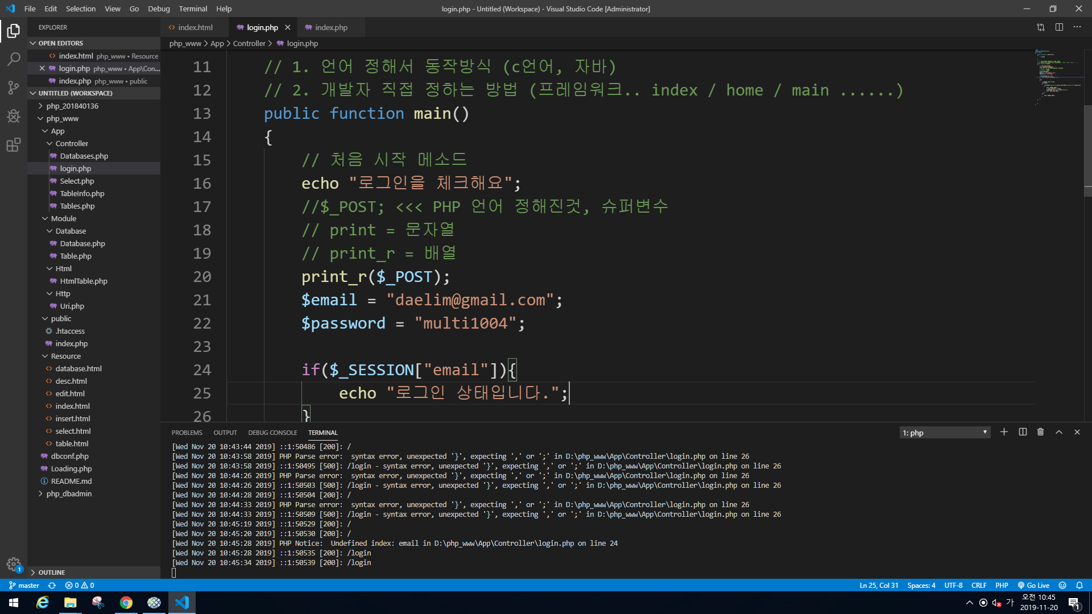
1. 로그인 상태 확인

Slide 3
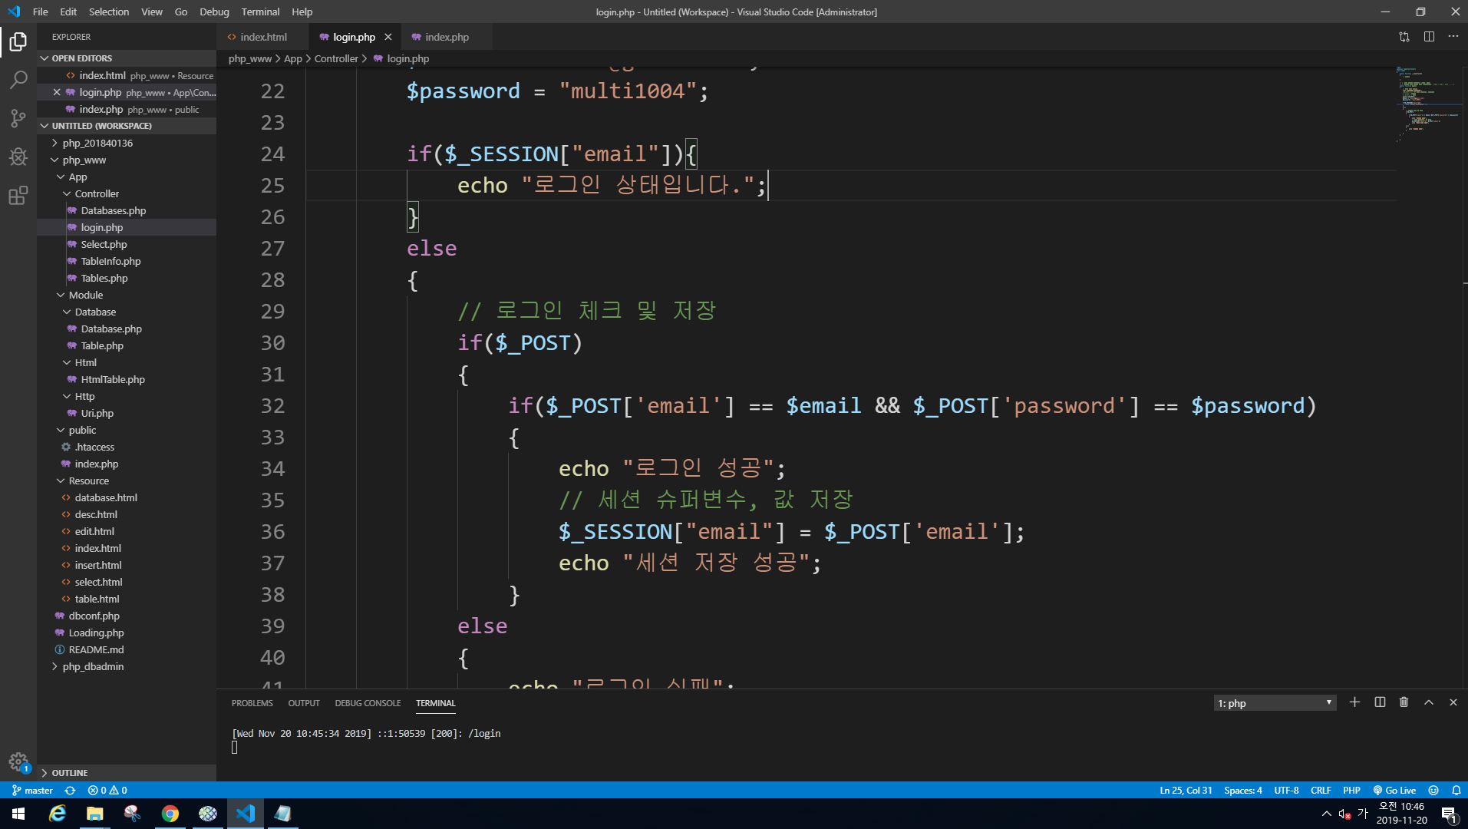
2. 로그인 성공 및 저장

Slide 4
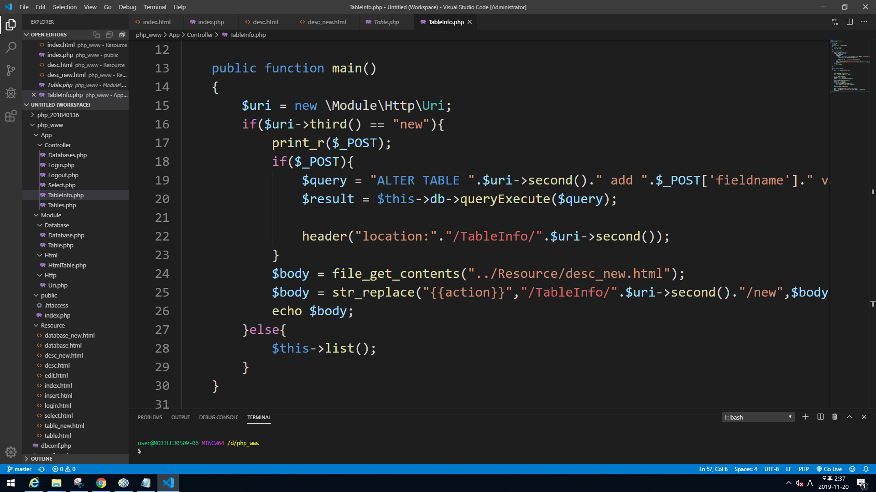
3. 테이블 설정

Slide 5
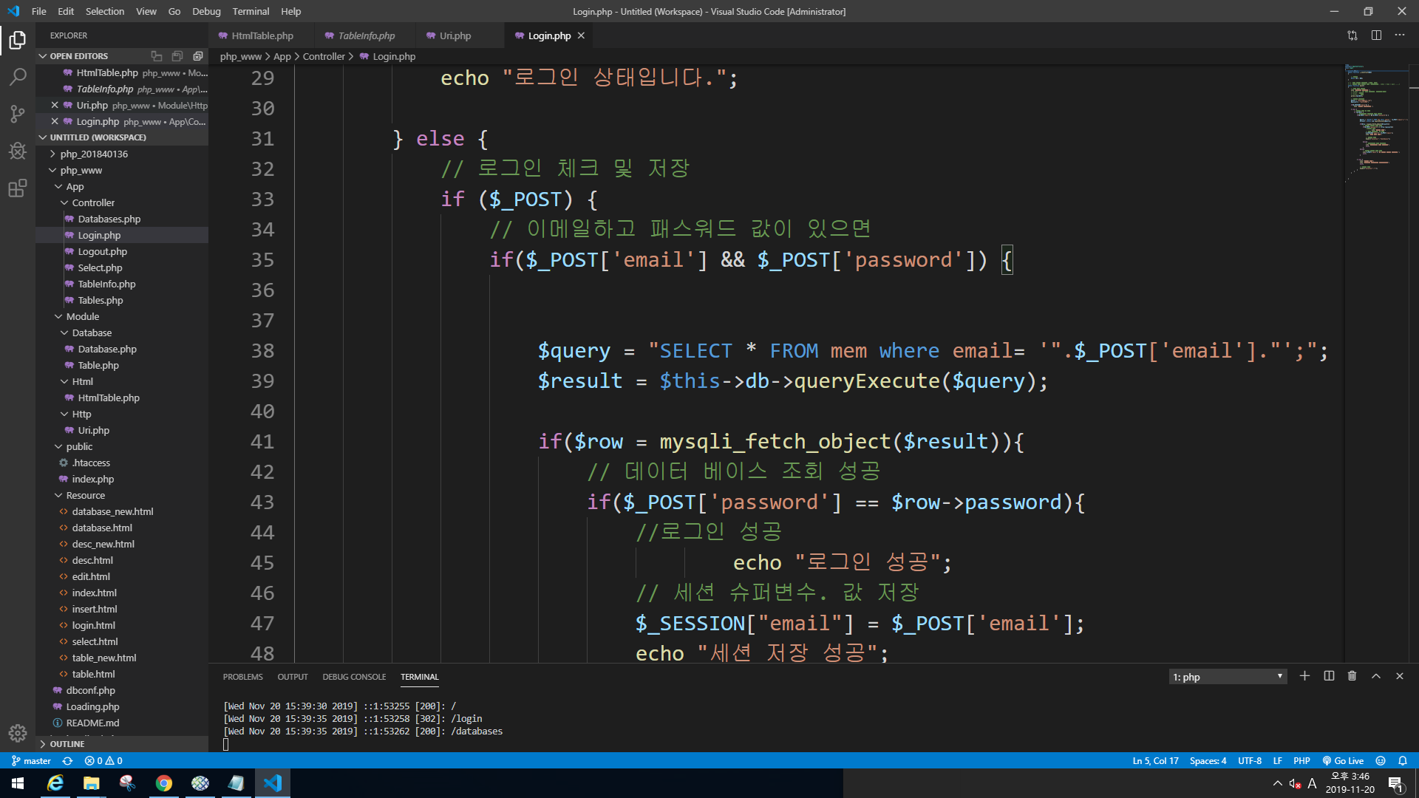
4. 데이터베이스 조회

Slide 6
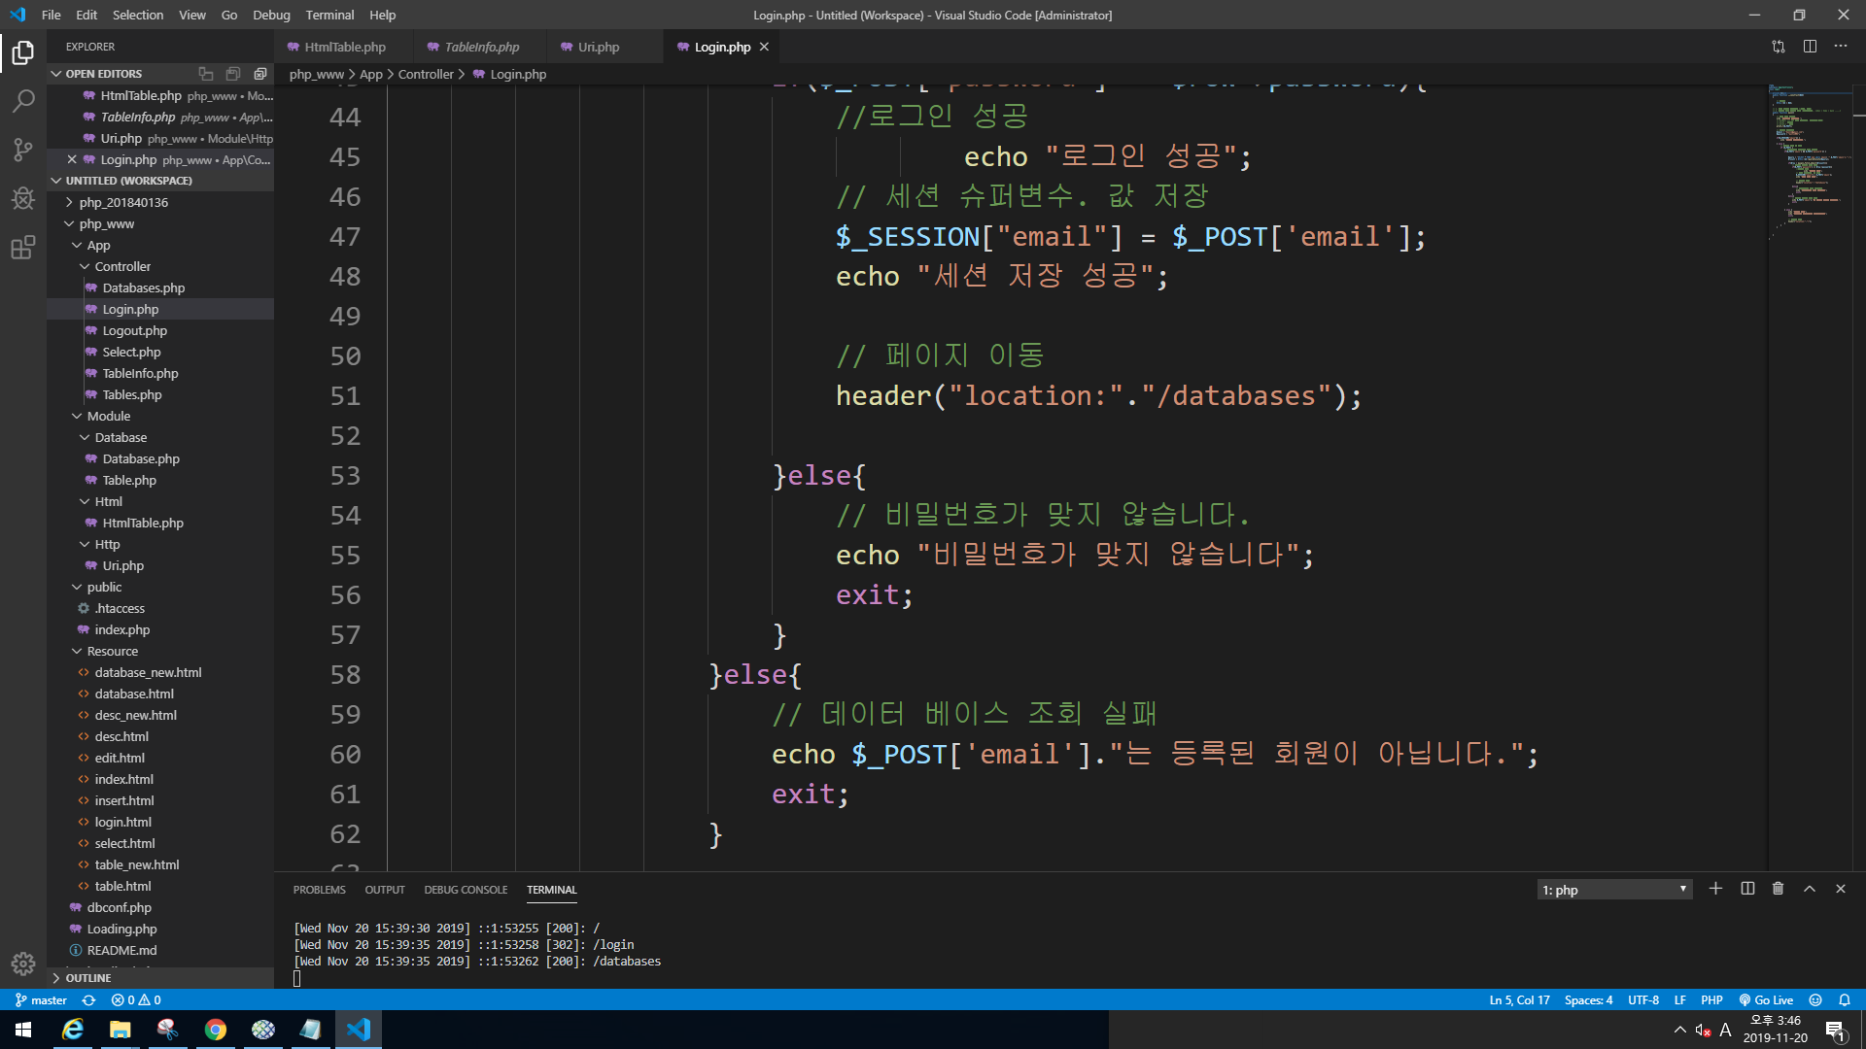
5. 패스워드 체크

Slide 7
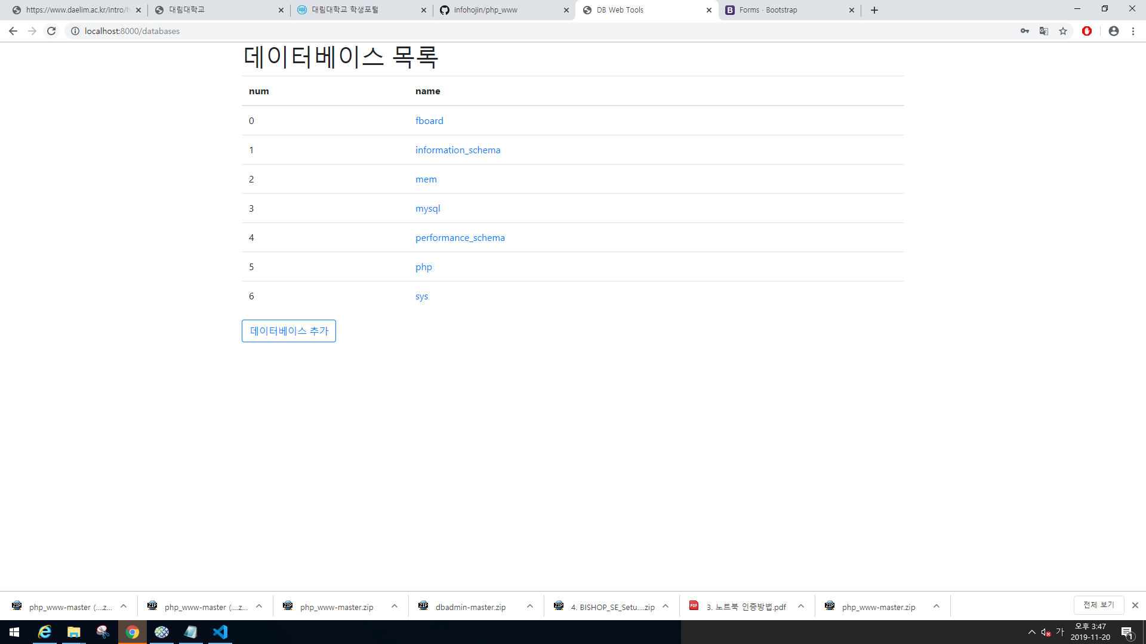
6. 결과 학인

